Slide 1



Diagnoza ekonomii społecznej w województwie mazowieckim PLUS
Materiał dla Mazowieckiego Komitetu Rozwoju Ekonomii Społecznej i Zespołu ds. opracowania nowego Planu Rozwoju Ekonomii Społecznej na Mazowszu na lata 2021-2030
Piątek trzynastego grudnia 2019 r.
Warszawa

Slide 2
Na dzisiaj
  Do zrobienia na dzisiaj?
  Omówić zgłoszone uwagi
  Omówić dotychczasowy zakres diagnozy
  Przedyskutować wnioski i rozważania w danych elementach diagnozy
  Zapoznać się z innymi dokumentami strategicznymi, wpływającymi na Nasze działania.
Co chcemy osiągnąć?
„Przyklepać” zakres diagnozy
Omówić i umiejscowić się planem ES wśród innych dokumentów + ustalić wspólny front
Omówić problemy sektora, z których mają wynikać cele i działania
Wstęp do SWOT

Slide 3
Zgłoszone uwagi do diagnozy
Slajd 5 | Liczba PES „Przepływy” „stabilna liczba PES” – czy to rokuje pozytywnie na przyszłość czy wręcz przeciwnie „wzrost liczby CIS (…) ale mimo wszystko mało CIS „ - obecnie funkcjonuje 5 CIS , wzrostu raczej od VIII 2018 nie zanotowano, wręcz przeciwnie spadek. W latach wcześniejszych było ich więcej (patrząc na wykres w prezentacji) W części do rozważenia: problemem pozostaje raczej zmniejszająca się liczba CIS, ZAZ, a nie tylko brak powstawania nowych w/w podmiotów Uwaga ogólna: należy przeanalizować dane szczególnie dla NUTS 2 (Warszawski stołeczny i Mazowiecki Regionalny), jak również dla NUTS 3. | Do rozważenia. Liczba CIS we wcześniejszych latach zawierała podmioty nieaktywne. Liczba CIS i ZAZ rzeczywiście działających rośnie. Zgoda. Dane będą zestawione w oparciu o obie typologie.
Slajd 6 | Wsparcie OWES brak oznaczenia skrótu „UW” w części „zastosowane skróty” Uwaga ogólna: NUTS 2 (Warszawski stołeczny i Mazowiecki Regionalny) i NUTS 3. | Powinno być UE, dodano. Zgoda. Dane będą zestawione w oparciu o obie typologie.
Slajd 8 | Biznes vs. ES Na mapie pojawił się błąd i dotyczy powiatu nowodworskiego, który zgodnie z nowym podziałem statystycznym - obowiązującym od 2018 r. przynależy do podregionu warszawskiego zachodniego. Kolorem zielonym zaznaczone zostały powiaty podregionu warszawskiego wschodniego. Sugeruje się ponadto umieścić mydełka z nazwami podregionów zgodnie z zajmowanymi obszarami, np. podregion warszawski wschodni został umieszczony na powiecie garwolińskim , który przynależy do podregionu siedleckiego. | Poprawiono. Poprawiono.
Slajd 10 | Ludność Został zatytułowany Ludzie ES. Sugeruje się zmienić nazwę jako Kapitał ludzki ES (lub uwarunkowania społeczno-ekonomiczne ) Proponuje się obok wspomnianego współczynnika obciążenia demograficznego pokazać współczynnik starości demograficznej tj. relację liczby osób w starszym wieku (65 lat i więcej) do ogólnej liczby ludności. | Poprawiono. Wskaźnik do wprowadzenia. Uzupełniono w tabeli excel i w prezentacji.
- | Główna uwaga dotycząca ujęcia załączonego materiału zgodnie z nowym podziałem statystycznym Mazowsza tj. na Mazowsze regionalne oraz region Warszawski Stołeczny. Do rozważenia wariant z nowym podziałem Mazowsza. | Zgoda. Dane będą zestawione w oparciu o obie typologie. Do rozważenia.

Slide 4
Podział statystyczny Mazowsza
ostrołęcki
 | Warszawski stołeczny
 | Mazowiecki regionalny
żuromiński
przasnyski
mławski
Ostrołęka
sierpecki
makowski
ciechanowski
ostrowski
płocki
płoński
pułtuski
wyszkowski
Płock
nowodworski
sokołowski
gostyniński
legionowski
wołomiński
węgrowski
sochaczewski
warszawski zach.
Warszawa
siedlecki
łosicki
pruszkowski
miński
przasnyski
ostrołęcki
grodziski
otwocki
Siedlce
żuromiński
żyrardowski
piaseczyński
mławski
Ostrołęka
grójecki
garwoliński
sierpecki
makowski
ciechanowski
ostrowski
białobrzeski
kozienicki
płocki
płoński
pułtuski
wyszkowski
Płock
nowodworski
sokołowski
przysuski
Radom
zwoleński
gostyniński
legionowski
wołomiński
węgrowski
 | Podregion płocki
 | Podregion ciechanowski
 | Podregion ostrołęcki
 | Podregion warszawski zachodni
 | Podregion m. st. Warszawy
 | Podregion warszawski wschodni
 | Podregion siedlecki
 | Podregion radomski
 | Podregion żyrardowski
radomski
warszawski zach.
siedlecki
szydłowiecki
lipski
sochaczewski
Warszawa
miński
łosicki
pruszkowski
Siedlce
grodziski
otwocki
żyrardowski
piaseczyński
grójecki
garwoliński
białobrzeski
kozienicki
przysuski
Radom
zwoleński
szydłowiecki
radomski
lipski

Slide 5
Układ prezentacji / diagnozy
I. Sektor ES i jego otoczenie
  Liczba PES i ich rozkład w czasie
    CIS
    KIS
    SP. I.
    SP. PR.
    SP. S.
    SP. Z O.O.
    WTZ
    ZAZ
    Koła gospodyń wiejskich
    ZPCh
    PS
    NGO z listy PS
  Wsparcie OWES
  Wsparcie JST, PUP
  Biznes
II. Kapitał ludzki ES
  osoby bezrobotne, w tym długotrwale;
  absolwenci centrum integracji społecznej lub klubu integracji społecznej;
  osoby z niepełnosprawnością;
  osoby do 30. roku życia oraz po ukończeniu 50. roku życia, posiadających status osób poszukujących pracy, bez zatrudnienia;
  osoby poszukujące pracy niepozostające w zatrudnieniu lub niewykonujących innej pracy zarobkowej;
  osoby usamodzielniane po pieczy zastępczej;
  osoby bezdomne realizujące indywidualny program wychodzenia z bezdomności;
  osoby uzależnione od alkoholu;
  osoby uzależnione od narkotyków lub innych środków odurzających;
  zwalniane z zakładów karnych, mających trudności w integracji ze środowiskiem;
  uchodźcy,
  pracujący na otwartym rynku pracy
III. Dokumenty strategiczne i ich główne kierunki

Slide 6
Sektor ES i jego otoczenie
I.

Slide 7
Liczba PES
„Przepływy”
OPIS I GŁÓWNY WNIOSEK:
stabilna liczba PES
stopniowo ubywa spółdzielni inwalidów, spółdzielni pracy i zakładów pracy chronionej
wzrost liczy spółdzielni socjalnych (Spn. S.), ale głównie dzięki dotacjom z UE poprzez OWES,
wzrost liczby CIS, dzięki wsparciu dotacyjnym MCPS. Ale mimo wszystko mało CIS
wzrost liczby ZAZ (wsparcie MCPS dzięki PFRON). Ale mimo wszystko mało ZAZ
stagnacja WTZ, nie wszystkie powiaty mają WTZ, często po 1 placówce na cały powiat
w sektorze duży udział NGO, ale brak realnych badań i analiz w tym zakresie.
CIS 5
KIS 21
Sp. I. 14
Sp. pr. 70
Sp. s. 155
Sp. non profit 15
WTZ 83
ZAZ 9
KGW 538
PS 66
ZPCh 66
DO ROZWAŻENIA:
1. Czy więcej PES to lepiej (czy tylko ilość świadczy o sektorze)?
2. Jakich PES potrzeba na Mazowszu?
3. Dlaczego nie przybywa CIS, ZAZ, WTZ – bariery prawne, instytucjonalne?

Slide 8

Centra integracji społecznej, kluby integracji społecznej, zakłady aktywności zawodowej, warsztaty terapii zajęciowej w 2018 r. – 29.11.2019 r.
DO ROZWAŻENIA:
Liczba KIS – na jakich danych się oprzeć – rejestr Wojewody czy dane GUS?
„Zaspokojenie” potrzeb na podmioty reintegracyjne?
CIS
KIS
WTZ
ZAZ

Slide 9
Wsparcie OWES
OPIS I GŁÓWNY WNIOSEK:
Nadrzędna rola OWES w rozwoju ES
Wsparcie dotacyjne w 2018 roku – głównie na rzecz NGO, istniejących PES (Spn. S. )
Obecnie dwa źródła finansowania – UE i UM WM – zapewnienie kompletności oferty dla nowopowstałych i istniejących PES
DO ROZWAŻENIA:
1. Dalsza rola OWES, po zakończeniu wsparcia UE?
2. Dlaczego bez OWES nie ma ES?
OWES za 2016-2018 |  |  |  |  |  |  |  | 2016 | 2017 | 2018 | SUMA
Liczba istniejących PES przekształconych w PS przy wsparciu OWES |  |  |  |  |  |  |  | 0 | 5 | 10 | 15
Liczba utworzonych nowych PS przy wsparciu OWES |  |  |  |  |  |  |  | 0 | 7 | 24 | 31
Liczba utworzonych jednostek reintegracyjnych (CIS, KIS, ZAZ, WTZ) |  |  |  |  |  |  |  | 0 | 3 | 0 | 3
Liczba pozostałych PES utworzonych przy wsparciu OWES |  |  |  |  |  |  |  | 2 | 13 | 9 | 24
Liczba miejsc pracy utworzonych w przedsiębiorstwach społecznych |  |  |  |  |  |  |  | 1 | 172 | 243 | 416
w tym: | według źródeł finansowania |  | Liczba miejsc pracy utworzonych dzięki dotacjom z EFS |  |  |  |  | 1 | 172 | 192 | 365
 |  |  | Liczba miejsc pracy utworzonych dzięki dotacjom z FP |  |  |  |  | 0 | 0 | 0 | 0
 |  |  | Liczba miejsc pracy utworzonych dzięki dotacjom z PFRON |  |  |  |  | 0 | 0 | 25 | 25
 |  |  | Liczba miejsc pracy utworzonych bez udziału dotacji |  |  |  |  | - | - | 26 | 26
 | według rodzaju podmiotu |  | Liczba miejsc pracy utworzonych w nowych PS |  |  |  |  | 0 | 80 | 216 | 296
 |  |  | Liczba miejsc pracy utworzonych w istniejących PS |  |  |  |  | 1 | 98 | 27 | 126
Liczba miejsc pracy utworzonych w PS, w ramach których pracownicy pracują na podstawie stosunku pracy |  |  |  |  |  |  |  | 1 | 200 | 201 | 402
w tym: |  | Liczba utworzonych miejsc pracy, w ramach których pracownicy pracują na podstawie stosunku pracy w przeliczeniu na pełne etaty |  |  |  |  |  | 1 | 101,77 | 110,25 | 213,02
 |  | środki przekazane w ramach dotacji na utworzenie miejsc pracy |  |  |  |  |  | 11 520,00 zł | 2 082 322,68 zł | 2 546 179,80 zł | 4 640 022,48 zł
Wydatki ogółem |  | środki przekazane na wsparcie pomostowe |  |  |  |  |  | 1 300,00 zł | 581 663,51 zł | 1 219 385,00 zł | 1 802 348,51 zł
 |  | doradztwo i szkolenia |  |  |  |  |  | 303 573,42 zł | 1 077 388,46 zł | 784 000,75 zł | 2 164 962,63 zł

Slide 10
Wsparcie OWES
OPIS I GŁÓWNY WNIOSEK:
Nadrzędna rola OWES w rozwoju ES
Wsparcie dotacyjne w 2018 roku – głównie na rzecz NGO, istniejących PES (Spn. S. )
Obecnie dwa źródła finansowania – UE i UM WM – zapewnienie kompletności oferty dla nowopowstałych i istniejących PES
Typ podmiotu | Czy podmiot powstał przy wsparciu OWES? | Liczba szkoleń | Doradztwo dotyczące zwrotnych instrumentów finansowych | Doradztwo dotyczące zamówień publicznych | Inne rodzaje doradztwa | Liczba udzielonych dotacji | Wsparcie pomostowego | Wartość udzielonego przez OWES wsparcia finansowego (dotacje i wsparcie pomostowe) w zł
Fundacja | 9 | 34 | 5 | 0 | 39 | 11 | 10 | 626 664,87 zł
Klub sportowy | 0 | 3 | 0 | 0 | 0 | 0 | 0 | - zł
Spółdzielnia inwalidów i niewidomych | 0 | 1 | 1 | 1 | 1 | 1 | 1 | 320 720,00 zł
Spółdzielnia socjalna | 29 | 16 | 18 | 1 | 44 | 33 | 30 | 1 747 300,89 zł
Spółka non profit | 8 | 2 | 3 | 0 | 7 | 9 | 9 | 559 486,00 zł
Stow. kultury fiz. | 0 | 1 | 0 | 0 | 0 | 0 | 0 | - zł
Stowarzyszenie | 8 | 88 | 0 | 2 | 59 | 6 | 3 | 228 600,00 zł
Stowarzyszenie zwykłe | 0 | 1 | 0 | 0 | 0 | 0 | 0 | - zł
Uczniowski Klub Sportowy | 0 | 3 | 0 | 0 | 0 | 0 | 0 | - zł
Warsztat terapii zajęciowej | 0 | 1 | 0 | 0 | 0 | 0 | 0
Zakład aktywności zawodowej | 0 | 1 | 0 | 0 | 0 | 0 | 0
Suma końcowa | 54 | 151 | 27 | 4 | 150 | 60 | 53 | 3 482 771,76 zł
20 MLN ZŁ
8,1 MLN ZŁ
DO 2022 r. ŚRODKI Z UE:
1807 Wspartych wykluczonych
720 WSPARTYCH PES
687 miejsc pracy
ŚRODKI SAMORZĄDU WOJEWÓDZWA
wsparcie dla 1500 osób
wsparcie dla 150 PES
zainicjowanie 90 nowych PES

Slide 11
Wsparcie JST, PUP
OPIS I GŁÓWNY WNIOSEK:
Dane pochodzą z monitoringu Planu Rozwoju Ekonomii Społecznej na Mazowszu na lata 2013-2020, zrealizowanego w 2018 roku. Odpowiedziało 100 JST i 26 UP.
Niewielkie zaangażowanie JST w dostrzeganie i rozwój ES.
Umiarkowane zaangażowanie UP w rozwój ES.
DZIAŁANIA JST
11% wszystkich samorządów / 41 jst (41% badanych) podjęło działania informacyjno-promocyjne dot. ES (np. informacje na stronie www, ogłoszenia na tablicy ogłoszeń jednostki).
3% / 12 jst (12% badanych) podjęło działania edukacyjne nt. możliwości podjęcia pracy w lokalnych PES (np. wykłady, seminaria itp.).
4% / 16 jst (16% badanych) podjęło działania wspierające (np. organizacja targów, sieci porozumień, prowadzenie wykładów, organizacja wizyt studyjnych) na rzecz istniejących PES.
3% / 13 jst (13% badanych) podjęło działania rzecznicze dotyczące ekonomii społecznej skierowane do jednostek samorządu terytorialnego lub jednostek podległych (np. poparcie lub występowanie w imieniu PES w określonej sprawie, lokal na preferencyjnych warunkach itp.).
3% / 13 jst (13% badanych) wspierało oddolne inicjatywy (grupa inicjatywna to sformalizowana lub niesformalizowana grupa osób lub podmiotów, którą łączy wspólny cel: utworzenie dowolnego podmiotu ekonomii społecznej (PES) i która dla realizacji tego celu podejmuje wspólne działania prowadzące do utworzenia PES).
9% / 35 jst (35% badanych) wspierało inicjatywy lokalne .
11% / 42 jst (42% badanych) brało udział w seminariach / spotkaniach nt. ES.
4% / 14 jst (12% badanych) brało udział w działaniach międzysektorowych partnerstw lokalnych (sektor publiczny, prywatny i podmioty ekonomii społecznej).
1% / 2 jst (2% badanych) wprowadziło do szkół elementy wiedzy nt. ES.
1% / 3 jst (3% badanych) promowało podmioty ekonomii społecznej (PES) wśród przedsiębiorców jako odbiorców i partnerów w realizacji działań z zakresu odpowiedzialnego biznesu (CSR).
1% / 3 jst (3% badanych) promowało podjęcie działalności odpłatnej i gospodarczej wśród organizacji pozarządowych.
1% / 2 jst (2% badanych) realizowało szkolenia dla organizacji pozarządowych
w zakresie podjęcia działalności odpłatnej i gospodarczej.
0% / 0 jst nie prowadziło cyklicznych badań określających kondycję ekonomii społecznej w gminie / powiecie / województwie.
9% / 35 jst (35% badanych) w dokumentach strategicznych zawarło zapisy dot. ES.
6% / 23 jst (23% badanych) włączyło PES do tworzenia lokalnych dokumentów strategicznych (np. jako członkowie zespołów roboczych/ zadaniowych, konsultacje)
0% / 1 jst (1% badanych) włączyło OWES do tworzenia lokalnych dokumentów strategicznych.
3% / 12 jst (12% badanych) zatrudnia osobę, w której kompetencjach znajdują się zagadnienia dot. ekonomii społecznej lub utworzono odrębne stanowisko ds. ES.
4% / 15 jst (15% badanych) na stronie internetowej instytucji ma zakładkę dot. ES.
4% / 17 jst (17% badanych) w mediach lokalnych promowano ekonomię społeczną
i podmioty ekonomii społecznej.
DO ROZWAŻENIA:
1. Wsparcie JST w promocji ES (rzecznicy ekonomii społecznej i solidarnej MCPS).
2. Współpraca z UP – informacja i promocja ES.
DZIAŁANIA PUP
35% wszystkich UP / 14 UP (54% badanych) podjęło działania informacyjno-promocyjne (np. informacje na stronie www, ogłoszenia na tablicy ogłoszeń urzędu, informowanie jednostek samorządu terytorialnego o działających podmiotach ekonomii społecznej) na rzecz istniejących podmiotów ekonomii społecznej (PES).
25% / 10 UP (38% badanych) podjęło działania wspierające (np. organizacja targów, seminariów, wykładów, tworzenie sieci porozumień (urząd pracy jako współorganizator lub organizator)) na rzecz istniejących podmiotów ekonomii społecznej (PES)* [* pytanie nie dotyczyło WUP].
5% / 2 UP (8% badanych) podjęły działania rzecznicze dotyczące ekonomii społecznej skierowane do jednostek samorządu terytorialnego (np. poparcie podmiotów ekonomii społecznej w określonej sprawie, występowanie w imieniu podmiotów ekonomii społecznej w określonej sprawie, preferencje podatkowe, preferencje związane z ubezpieczeniem społecznym itp.).
30% / 12 UP (46% badanych) brało udział w seminariach / spotkaniach nt. ES (organizowanych przez podmioty zewnętrzne).
10% / 4 UP (16% badanych) posiadają u siebie stanowisko pracy / osobę, w której kompetencjach znajdują się zagadnienia dot. ekonomii społecznej lub utworzono osobne stanowisko w zakresie tematyki ES.
35% wszystkich UP / 14 UP (54% badanych) promowało ES wśród bezrobotnych i poszukujących pracy.
12% / 5 UP (19% badanych) promowało ES wśród studentów i absolwentów uczelni.
6 urzędów pracy podjęło działania na rzecz 17 podmiotów ekonomii społecznej.
Wsparcia finansowego udzieliło PES 8 urzędów pracy.
Wsparcia pozafinansowego udzieliły PES 4 urzędy pracy.
Poprzez działania 4 UP utworzono 6 miejsc pracy i 1 miejsce stażu.
Brak lokalnych badań określających kondycję ekonomii społecznej w regionie
+ klauzule społeczne
Dane liczbowe wynikają z otrzymanych odpowiedzi, natomiast dane procentowe podane są w przeliczeniu na wszystkie jst (374) i urzędy pracy (40).
Działania OWES za 2016-2018 związane z jednostkami samorządu terytorialnego | 2016 | 2017 | 2018 | SUMA
Liczba JST, które założyły PES lub PS przy wsparciu OWES | 0 | 6 | 2 | 8
Liczba JST i ich jednostek organizacyjnych, które w wyniku działań animacyjnych OWES kupiły produkty lub usługi od PES lub PS w ramach społecznie odpowiedzialnych zamówień publicznych, niezależnie od zastosowanego trybu zamówienia (przetarg, zapytanie ofertowe itp.) | 1 | 11 | 14 | 26
Notes:
Dodać jeszcze współpracę z JST poprzez zamówienia publiczne – dane GUS

Slide 12
Biznes vs. ES
BIZNES CZYLI…
konkurencja dla PES
partner dla ES w zakupach lub usługach
partner dla ES jako podwykonawca / wspólnik
CSR (społeczna odpowiedzialność biznesu), w który można włączyć ES
Liczba zarejestrowanych podmiotów gospodarki narodowej
w woj. mazowieckim
816 423 podmioty
Warszawa 53,1%
Reszta
46,9%
OPIS I GŁÓWNY WNIOSEK:
Dominująca rola Warszawy i podregionów sąsiadujących w liczbie firm
Sytuacja PES w regionach uzależniona jest od ogólnego stanu przedsiębiorczości.
Promowanie współpracy między PES a biznesem (CSR i nie tylko).
ES to głównie usługi remontowo-budowlane, usługi komunalne i gastronomiczne.
Procent zarejestrowanych podmiotów gospodarki narodowej w podziale na podregiony Mazowsza
DO ROZWAŻENIA:
1. Budowa powiązań między biznesem a ekonomią społeczną.
2. Skala ES w porównaniu do biznesu. Dlaczego warto dostrzegać lokalne PES – konkurencja czy źródło przeszkolonego pracownika przywróconego na otwarty rynek pracy.
3. Która sekcja gospodarki najlepsza dla PES - wszystkie czy usługi użyteczności publicznej?
3,9%
3,2%
podregion
ostrołęcki
Udział podmiotów gospodarki narodowej według wybranych sekcji PKD w 2018 r.
Handel; naprawa pojazdów samochodowych | 22,7%
Działalność profesjonalna, naukowa i techniczna | 14,8%
Budownictwo | 9,7%
Przemysł | 7,8%
Informacja i komunikacja | 6,6%
Pozostała działalność usługowa | 6,3%
Transport i gospodarka magazynowa | 5,9%
Obsługa rynku nieruchomości | 4,8%
Opieka zdrowotna i pomoc społeczna | 4,8%
Administrowanie i działalność wspierająca | 4,1%
Edukacja | 3,6%
3,3%
podregion ciechanowski
podregion płocki
podregion warszawski wschodni
4,1%
podregion warszawski zachodni
Warszawa
podregion
siedlecki
12,8%
53,1%
9,7%
3,3%
podregion żyrardowski
Struktura podmiotów gospodarki narodowej według form prawnych w 2018 r.
Fundacje | 1%
osoby fizyczne | 65,6%
Pozostałe | 4,6%
Spółdzielnie | 0,2%
Spółki | 26,6%
stowarzyszenie i organizacje społeczne | 1,9%
 | 100%
Pozostałe, w tym podmioty sektora publicznego | 1,50%
6,6%
podregion radomski
75,6%
24,4%

Slide 13
Biznes vs. ES
Biznes
ES*
3,9%
7,6%
3,2%
podregion
ostrołęcki
9,7
%
podregion
ostrołęcki
3,3%
13,8
%
podregion ciechanowski
podregion ciechanowski
podregion płocki
podregion płocki
podregion warszawski wschodni
4,1%
podregion warszawski wschodni
7,6%
podregion warszawski zachodni
Warszawa
podregion
siedlecki
podregion warszawski zachodni
Warszawa
podregion
siedlecki
12,8%
53,1%
9,7%
4,8%
28,7%
9,7%
3,3%
podregion żyrardowski
3,1%
podregion żyrardowski
6,6%
14,9
%
podregion radomski
75,6%
podregion radomski
43,3%
24,4%
56,7%
* - CIS, KIS, Spn. S., Sp. zoo, WTZ, ZAZ
** - powinny być też NGO
Notes:
Indeks rozwoju ES

Slide 14
Usługi społeczne użyteczności publicznej
OPIS I GŁÓWNY WNIOSEK:
Usługi społeczne użyteczności publicznej nie były wcześniej analizowane w woj. mazowieckim jako priorytetowy obszar rozwoju ES. Dotychczas ES rozwijała się zgodnie
z lokalnym zapotrzebowaniem na dany produkt / usługę.
Niewielki udział PES jako dostarczyciela usług społecznych.
„Informacje o znaczeniu i specyfice sektora non profit jako dostarczyciela usług społecznych zostały przedstawione w opracowaniu GUS pn. Działalność organizacji non-profit w 2013 r.: zarządzanie, współpraca i świadczenie usług społecznych, w którym dokonano analizy roli i znaczenia jednostek sektora non profit w obszarze świadczenia zinstytucjonalizowanych usług społecznych, a także potencjału ekonomicznego stowarzyszeń, fundacji i społecznych podmiotów wyznaniowych będących dostawcami usług społecznych w zakresie:
edukacji,
ochrony zdrowia,
pomocy społecznej,
integracji społeczno-zawodowej,
kultury oraz sportu”
Powyższy cytat z KPRES, str. 95-96
DO ROZWAŻENIA:
1. Czy usługi społeczne użyteczności publicznej mogą stać się domeną PES (np. usługi opiekuńcze osób starszych)?
2. Jakie czynniki obecnie utrudniają rozwój PES w usługach społecznych ?
3. Na ile JST są gotowe do dzielenie się swoimi zadaniami z innymi podmiotami? Często nawet otwarty konkurs ofert nie jest rozpowszechniony (patrz tabela GUS poniżej)?
TRYBY REALIZACJI ZADAŃ PUBLICZNYCH PRZEZ JST W POSZCZEGÓLNYCH OBSZARACH W 2017 R. (GUS)
Rodzaj działania | Jednostka | Samodzielnie, w tym poprzez podległe jednostki organizacyjne | Zlecając je w trybach ustawy o działalności pożytku publicznego i o wolontariacie | Udzielając zamówień w trybie ustawy PZP | Zlecając je w innym trybie
Pomoc społeczna | liczba JST | 309 | 66 | 30 | 24
 | % ogółu JST | 90,4% | 19,3% | 8,8% | 7%
Zatrudnienie socjalne | liczba JST | 60 | 1 | 4 | 10
 | % ogółu JST | 17,5% | 0,3% | 1,2% | 2,9%
Opieka nad dziećmi do lat 3 | liczba JST | 74 | 6 | 7 | 4
 | % ogółu JST | 21,6% | 1,8% | 2% | 1,2%
Wspieranie rodziny i systemu pieczy zastępczej | liczba JST | 256 | 27 | 9 | 19
 | % ogółu JST | 74,9% | 7,9% | 2,6% | 5,6%
Kształcenie, wychowanie i opieka | liczba JST | 219 | 40 | 13 | 18
 | % ogółu JST | 64% | 11,7% | 3,8% | 5,3%
Ochrona zdrowia | liczba JST | 169 | 36 | 15 | 28
 | % ogółu JST | 49,4% | 10,5% | 4,4% | 8,2%
Wspieranie osób niepełnosprawnych | liczba JST | 203 | 57 | 17 | 17
 | % ogółu JST | 59,4% | 16,7% | 5% | 5%
Kultura oraz ochrona zabytków | liczba JST | 221 | 75 | 24 | 30
 | % ogółu JST | 64,6% | 21,9% | 7% | 8,8%
Kultura fizyczna, turystyka, krajoznawstwo | liczba JST | 228 | 137 | 29 | 24
 | % ogółu JST | 66,7% | 40,1% | 8,5% | 7%
Dokumenty
strategiczne

Slide 15
Inne wątki związane
z sektorem ES
NGO – stan liczbowy i rola w ES !!!
Klauzule społeczne
Działania rewitalizacyjne
CSR
Wyzwania z KPRES 2023
  tworzenie dogodnych warunków do społecznej i zawodowej reintegracji osób zagrożonych wykluczeniem społecznym
  wzmacnianie trwałości systemu wsparcia dedykowanego PES
  korzystna dla pracowników sytuacja na rynku pracy powinna przekładać się na ograniczanie nierówności płacowych
  nowe kierunki i koncepcje:
    rozwój gospodarki o obiegu zamkniętym rozumianej jako koncepcja, w której wartość, produkty, materiały oraz surowce powinny pozostawać w obiegu tak długo, jak jest to możliwe, a wytwarzanie odpadów powinno być jak najbardziej zminimalizowane;
    produkcja energii odnawialnej.
  procesach rewitalizacji
  zapewnianie PES wsparcia stymulującego poprawę ich konkurencyjności

Slide 16
Kapitał ludzki ES
II.

Slide 17
Ludność
OPIS I GŁÓWNE WNIOSKI:
Wzrost ludności w wieku poprodukcyjnym.
W większości powiatów spadek ludności w wieku przedprodukcyjnym (26 powiatów) i produkcyjnym (39) – stan na koniec 2018 roku.
Tylko w 4 powiatach przybywa osób w wieku przed-, po- i produkcyjnym – grodziski, piaseczyński, warszawski zachodni, wołomiński.
Współczynnik obciążenia (demograficznego)
DO ROZWAŻENIA:
1. Wyzwanie – zapewnienie wsparcia dla osób w wieku poprodukcyjnym – dalsza praca (pełnoetatowa, dorywcza – przyjemność czy konieczność) czy usługi opiekuńcze?
2. Jakich usług potrzeba - żłobki, przedszkola, kluby seniora, DPS, usługi opiekuńcze i rehabilitacyjne?
3. Rozkład terytorialny i przepływy lokalne vs. rozwój ES? Gdzie są większe szanse?
2010 49%
2014 52%
2018 58%
Stosunek liczby dzieci (0-14 lat) i osób w starszym wieku (65 i więcej lat) do liczby osób w wieku 15-64 lata.
Współczynnik starości demograficznej
2010 16%
2014 18%
2018 20%
Relacja liczby osób w starszym wieku (65 lat i więcej) do ogólnej liczby ludności.

Slide 18
Zagrożenie ubóstwem
OPIS I GŁÓWNE WNIOSKI:
Zmniejszeniu uległa skala ubóstwa.
Mniej rodzin i osób korzysta ze wsparcia pomocy społecznej z tytułu ubóstwa.
Ubóstwo wiąże się z występowaniem innych problemów społecznych, m. in. z bezrobociem.
DO ROZWAŻENIA:
Scenariusze dotyczące ES w sytuacji różnych zmian wśród osób ubogich – utrzymanie wsparcia socjalnego na obecnym poziomie czy konieczność redukcji wydatków.
Czy skala ubóstwa wpływa na liczbę chętnych do pracy w PES?
Co z mazowieckim ubóstwem bez Warszawy i okolicznych powiatów?
Powody przyznania pomocy na Mazowszu w 2018 roku
Powód pomocy | ogółem liczba rodzin | w tym na wsi liczba osób w rodzinach | liczba osób w rodzinach
Ubóstwo | 58 969 | 24 517 | 130 563
Liczba rodzin wg. powodów przyznania pomocy na Mazowszu w latach 2010-2018
Wyszczególnienie liczba rodzin | 2010 | 2011 | 2012 | 2013 | 2014 | 2015 | 2016 | 2017 | 2018
Ubóstwo | 84 077 | 82 469 | 83 885 | 87 357 | 86 067 | 82 695 | 76 552 | 68 320 | 58 969
Wskaźnik zagrożenia ubóstwem po uwzględnieniu w dochodach transferów społecznych - procent osób, których dochód ekwiwalentny do dyspozycji (po uwzględnieniu w dochodach transferów społecznych) jest niższy od granicy ubóstwa ustalonej na poziomie 60% mediany rocznych ekwiwalentnych dochodów do dyspozycji w danym kraju. Z Źródło: Eurostat, na podstawie danych z Europejskiego badania dochodów i warunków życia ludności (EU-SILC). GUS.
 | 2005 | 2006 | 2007 | 2008 | 2009 | 2010 | 2011 | 2012 | 2013 | 2014 | 2015 | 2016 | 2017 | 2018
POLSKA | 20,5% | 19,1% | 17,3% | 16,9% | 17,1% | 17,6% | 17,7% | 17,1% | 17,3% | 17% | 17,6% | 17,3% | 15% | -
MAZOWIECKIE | 18,3% | 16% | 14,7% | 12,4% | 12,5% | 15% | 14% | 14,2% | 14,6% | 14% | 16,3% | 15,7% | 12,8% | -

Slide 19


Bezrobocie
OPIS I GŁÓWNE WNIOSKI:
Spadek bezrobocia i stopy bezrobocia.
Trudności w znalezieniu pracowników na otwartym rynku pracy i trudności w znalezieniu bezrobotnych gotowych do tworzenia PES.
Kilka powiatów z bardzo wysoką stopą bezrobocia (gostyniński, makowski, przysuski, pułtuski, radomski, sierpecki, szydłowiecki, żuromiński, Radom).
DO ROZWAŻENIA:
Konkurencyjność ES w porównaniu do szarej strefy, pracy na czarno, legalnego zatrudnienia.
Sposób zachęty do udziału w PES. Co jest korzyścią i dlaczego właśnie praca w PES?
Czy wysoka stopa bezrobocia to główny stymulant tworzenia PES?
Scenariusze dotyczące ES w sytuacji różnych zmian na rynku pracy – spowolnienie gospodarcze (więcej bezrobotnych), dalsza emigracja pracowników, wzrost liczby uchodźców z różnych narodów (nie tylko Europa Wschodnia), dalsze niskie bezrobocie.
Notes:
Bezrobocie i wskaźniki dot. miejsc pracy

Slide 20


Niepełnosprawność
Niepełnosprawni zarejestrowani w urzędzie pracy
GUS – Stan zdrowia ludności Polski w 2014 roku
Ogółem (w tys./%) | Niepełnosprawni |  |  |  | Sprawni
 | Razem | Prawnie i biologicznie | Tylko prawnie | Tylko biologicznie
38047,4 | 4905,1 | 1361,2 | 2440,3 | 1103,7 | 33142,4
100% | 12,9% | 3,6% | 6,4% | 2,9% | 87,1%
5291,5 | 534,8 | 134,7 | 235,1 | 165,1 | 4756,6
100% | 10,1% | 2,5% | 4,4% | 3,1% | 89,9%
Współczynnik aktywności zawodowej osób niepełnosprawnych w wieku 16 lat i więcej
2012 | 2013 | 2014 | 2015 | 2016 | 2017 | 2018
17,4% | 17,3% | 17,4% | 16,5% | 16,3% | 17,6% | 17,3%
16,3% | 14,8% | 17,9% | 17,3% | 14,8% | 15,4% | 16%
5 291 500 x 17,9% = 947 178 tys.
5 291,5 – 947,2 = 4 344,3

Slide 21
Niepełnosprawni w ES
Podmioty wspierające / zatrudniające osoby niepełnosprawne:
PES zatrudniające osoby niepełnosprawne (spółdzielnie, NGO)
WTZ
ZAZ
Działania OWES za lata 2016-2018 |  |  | 2016 | 2017 | 2018 | SUMA
Liczba miejsc pracy utworzonych w przedsiębiorstwach społecznych |  |  | 1 | 172 | 243 | 416
w tym: | według źródeł finansowania | Liczba miejsc pracy utworzonych dzięki dotacjom z EFS | 1 | 172 | 192 | 365
 |  | Liczba miejsc pracy utworzonych dzięki dotacjom z FP | 0 | 0 | 0 | 0
 |  | Liczba miejsc pracy utworzonych dzięki dotacjom z PFRON | 0 | 0 | 25 | 25
Zestawienie danych dotyczących warsztatów terapii zajęciowej w woj. mazowieckim za lata 2011-2018
Rok | 2011 | 2012 | 2013 | 2014 | 2015 | 2016 | 2017 | 2018
Liczba WTZ | 73 | 73 | 73 | 79 | 80 | 83 | 83 | 83
Liczba Uczestników WTZ | 2323 | 2351 | 2388 | 2570 | 2609 | 2739 | 2768 | 2805
Ile osób opuściło WTZ | - | - | - | - | 202 | 219 | 192 | 166
Ile osób opuszczających WTZ podjęło pracę | - | - | - | - | 33 | 40 | 55 | 39
w tym w ZAZ | - | - | - | - | 2 | 4 | 2 | 2
w tym w ZPCh | - | - | - | - | 10 | 10 | 8 | 8
Zestawienie danych dotyczących zakładów aktywności zawodowej w woj. mazowieckim za lata 2011-2018
Rok | 2011 | 2012 | 2013 | 2014 | 2015 | 2016 | 2017 | 2018
Liczba ZAZ | 4 | 5 | 6 | 7 | 7 | 7 | 7 | 7*
Liczba Uczestników ZAZ | - | - | - | 240 | 241 | 240 | 242 | 241
Ile osób opuściło ZAZ | - | - | - | 17 | 33 | 27 | 18 | 32
Ile osób opuszczających ZAZ podjęło pracę | - | - | - | 5 | 6 | 3 | 2 | 7
w tym w ZPCh | - | - | - | 0 | 0 | 0 | 0 | 0
ZAZ w I poł. 2019 roku
Podmiotów – 9
Zatrudnienie 365 osób
  z czego 274 ON
  Lekki – 1
  Umiarkowany – 103
  Znaczny - 170
Notes:
7 ZAZ – tyle złożyło sprawozdania na podstawie których PFRON opracował dane

Slide 22
Niepełnosprawność
OPIS I GŁÓWNE WNIOSKI:
Brak danych o liczbie osób niepełnosprawnych w podziale na stopnie: lekki, umiarkowany i znaczny, co warunkuje adresowanie wsparcia – WTZ czy „rynkowe” PES
Spada liczba ON zarejestrowanych w UP
Wzrost współczynnika aktywności zawodowej, ale dalej jest on niski na tle średniej UE.
25 osób wspartych ze środków PFRON w ramach działań OWES-ów na utworzenie nowych miejsc pracy.
Spadająca liczba spółdzielni inwalidów i niewidomych (14 zarejestrowanych z czego 7 w stanie likwidacji – dane za 10.2019).
DO ROZWAŻENIA:
1. Czy liczba WTZ, ZAZ, spółdzielni inwalidów, ZPCh jest wystarczająca i czy spełniają swoją funkcję?
2. Ile jest osób wykluczonych ze wsparcia – osoby niepełnosprawne w kolejce do WTZ-ów?
3. Czy PES są odpowiednim środowiskiem pracy dla osób niepełnosprawnych?
4. Wzmocnienie działań na rzecz reintegracji zawodowej w WTZ i ZAZ.
5. Jak wspierać podmioty zatrudniające ON - dotacje, pożyczki, rzecznictwo?

Slide 23
Inne kwestie i problemy społeczne
Poniżej znajdują się dane dotyczące kwestii i problemów społecznych, które „uprawniają” do włączenia się w sektor ES, poprzez centra i kluby integracji społecznej (ustawowo) oraz przez inne podmioty, jak choćby organizacje pozarządowe.
Poniższe dane mają zobrazować skalę problemów możliwych do wsparcia poprzez ES.
Piecza zastępcza
W 2018 roku rodzinną pieczę zastępczą opuściło 453 wychowanków pow. 18 roku życia, tj. o 26,9% więcej niż w 2017 r. Spośród nich 306 osób usamodzielniło się, w tym 262 założyło własne gospodarstwo domowe, a 20 powróciło do rodziny naturalnej lub krewnych.
Wśród 228 pełnoletnich wychowanków, którzy w ciągu 2018 r. opuścili placówki, 111 założyło własne gospodarstwo domowe, a 97 powróciło do rodziny naturalnej.
Bezdomność
Dane dotyczące woj. mazowieckiego (na podstawie Ogólnopolskiego badania liczby osób bezdomnych w nocy z dnia 13 na 14 lutego 2019 r. )
4278 - liczba osób bezdomnych zdiagnozowana
1206 - liczba osób bezdomnych, którym w 2018 r. pobyt w placówkach noclegowych został opłacony przez gminę/powiat
1169 - liczba osób bezdomnych objętych kontraktem socjalnym w roku
240 - liczba osób bezdomnych objętych indywidualnym program em wychodzenia z bezdomności w roku 2018
215 - liczba osób bezdomnych, które się usamodzielniły w roku 2018
142 - liczba osób bezdomnych, które podjęły zatrudnienie, w tym zatrudnienie w spierane w roku 2018
22 - liczba osób bezdomnych, które się usamodzielniły i opuściły w 2018 r. domy dla matek z małoletnimi dziećmi i kobiet w ciąży lub specjalistyczne ośrodki wsparcia dla ofiar przemocy w rodzinie
18 - liczba osób bezdomnym, którym gmina/powiat przyznały świadczenie w formie wsparcia w mieszkaniu chronionym w 2018 r.
Uzależnienia
Powody przyznania pomocy na Mazowszu w 2018 roku.
Wyszczególnienie liczba rodzin | ogółem liczba rodzin | w tym na wsi liczba osób w rodzinach | liczba osób w rodzinach
Alkoholizm | 7 888 | 2 936 | 14 705
Narkomania | 714 | 65 | 1 046
Liczba rodzin wg. powodów przyznania pomocy na Mazowszu w latach 2010-2018
Liczba rodzin | 2010 | 2011 | 2012 | 2013 | 2014 | 2015 | 2016 | 2017 | 2018
Alkoholizm | 12 102 | 11 508 | 11 225 | 11 108 | 10 685 | 10 086 | 9 315 | 8 830 | 7 888
Narkomania | 676 | 602 | 633 | 657 | 727 | 752 | 741 | 738 | 714
Liczba rodzin wg. powodów przyznania pomocy na Mazowszu w latach 2010-2018
Liczba rodzin | 2010 | 2011 | 2012 | 2013 | 2014 | 2015 | 2016 | 2017 | 2018
Trudność w przystosowaniu do życia po zwolnieniu z zakładu karnego | 2 260 | 2 086 | 2 146 | 2 310 | 2 029 | 1 877 | 1 640 | 1 408 | 1 276
Zakład karny
Powody przyznania pomocy na Mazowszu w 2018 roku.
Wyszczególnienie liczba rodzin | ogółem liczba rodzin | w tym na wsi liczba osób w rodzinach | liczba osób w rodzinach
Trudność w przystosowaniu do życia po zwolnieniu z zakładu karnego | 1 276 | 385 | 1 827
Uchodźcy
Powody przyznania pomocy na Mazowszu w 2018 roku.
Wyszczególnienie liczba rodzin | ogółem liczba rodzin | w tym na wsi liczba osób w rodzinach | liczba osób w rodzinach
Trudność w integracji osób, które otrzymały status uchodźcy | 415 | 18 | 1 145
Liczba rodzin wg. powodów przyznania pomocy na Mazowszu w latach 2010-2018
Liczba rodzin | 2010 | 2011 | 2012 | 2013 | 2014 | 2015 | 2016 | 2017 | 2018
Trudność w integracji osób, które otrzymały status uchodźcy | 727 | 354 | 267 | 286 | 370 | 452 | 352 | 358 | 415

Slide 24
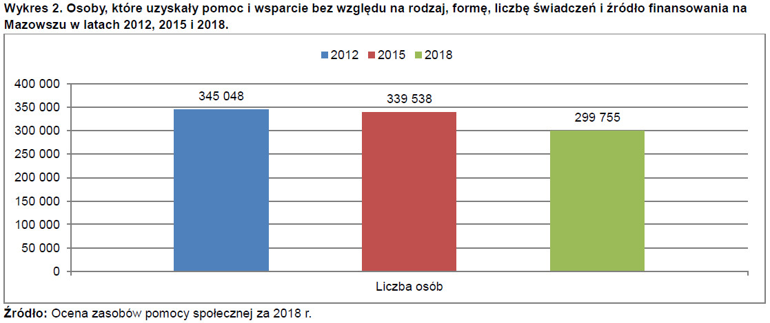
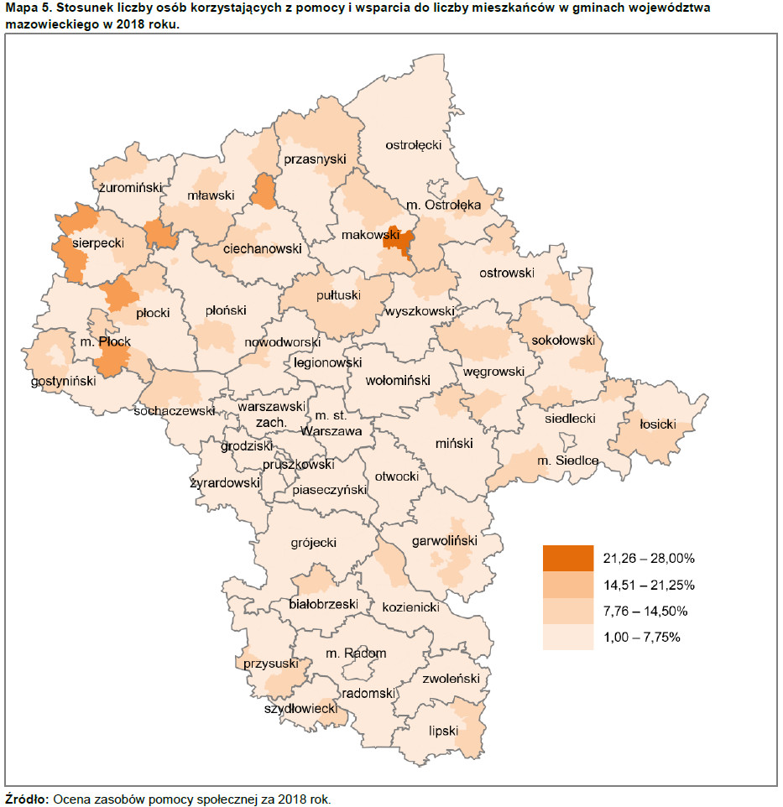
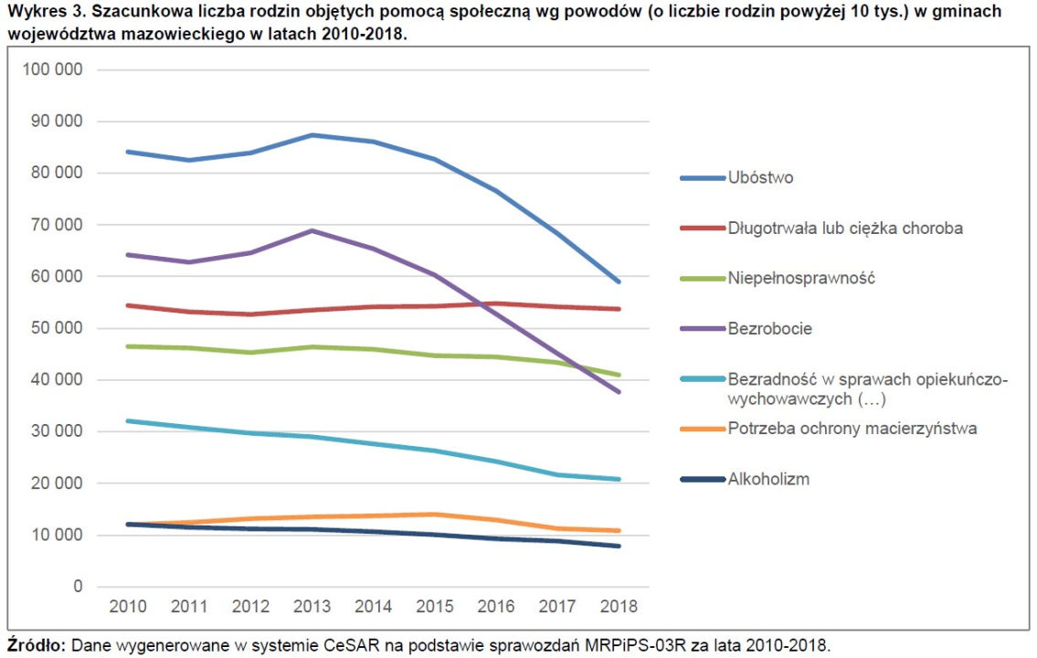
Pomoc społeczna
– dane ogólne
OPIS I GŁÓWNE WNIOSKI:
Zmniejsza się liczba osób korzystających z pomocy i wsparcia ośrodków pomocy społecznej oraz powiatowych centrów pomocy rodzinie.
DO ROZWAŻENIA:
Scenariusze dotyczące ES w sytuacji różnych zmian wśród osób ubogich – utrzymanie wsparcia socjalnego na obecnym poziomie czy konieczność redukcji wydatków.
Czy liczba osób korzystających z pomocy społecznej wpływa na liczbę chętnych do pracy w PES?
Pomoc i wsparcie w ośrodkach pomocy społecznej, miejskich ośrodkach pomocy społecznej lub powiatowych centrach pomocy rodzinie w 2018 roku w gminach i powiatach województwa mazowieckiego uzyskało 299 755 osób, co stanowiło 5,55% wszystkich mieszkańców województwa. W 2018 roku liczba osób objętych pomocą społeczną w porównaniu do 2015 roku zmniejszyła się o 11,72%, a w stosunku do 2012 roku o 13,13%.
Notes:
W tej grupie ujmuje się osoby, które w danym okresie sprawozdawczym uzyskały:
○ pomoc na podstawie ustawy o pomocy społecznej bez względu na rodzaj, formę, liczbę świadczeń i źródło finansowania –uwzględniając zarówno pomoc, która udzielona jest w formie decyzji administracyjnej, bez decyzji oraz pomoc, która jest udzielana bez konieczności przeprowadzania wywiadu środowiskowego, a także osoby objęte wyłącznie pracą socjalną, poradnictwem, osoby skierowane do domu pomocy społecznej (bez względu na to, czy gmina ponosi odpłatność za pobyt tej osoby w domu pomocy społecznej), osoby umieszczone w domu pomocy społecznej, w przypadku gdy gmina jest organem wydającym decyzję,
○ wsparcie jednostki organizacyjnej pomocy społecznej w postaci skierowań do zajęć w centrach i klubach integracji społecznej, skierowań do prac społecznie użytecznych itp.,
○ pomoc udzielaną na podstawie innych ustaw, np. pomoc w formie dodatku mieszkaniowego lub dodatku energetycznego, ale wyłącznie w tym przypadku, gdy pomocy tej udziela się bezpośrednio w ośrodku pomocy społecznej lub miejskim ośrodku pomocy społecznej,
○ pomoc w ramach środków EFS

Slide 25
Inne wątki związane
z kapitałem ludzkim ES
Kapitał społeczny
Demografia

Slide 26
Dokumenty strategiczne i ich główne kierunki
III.

Slide 27
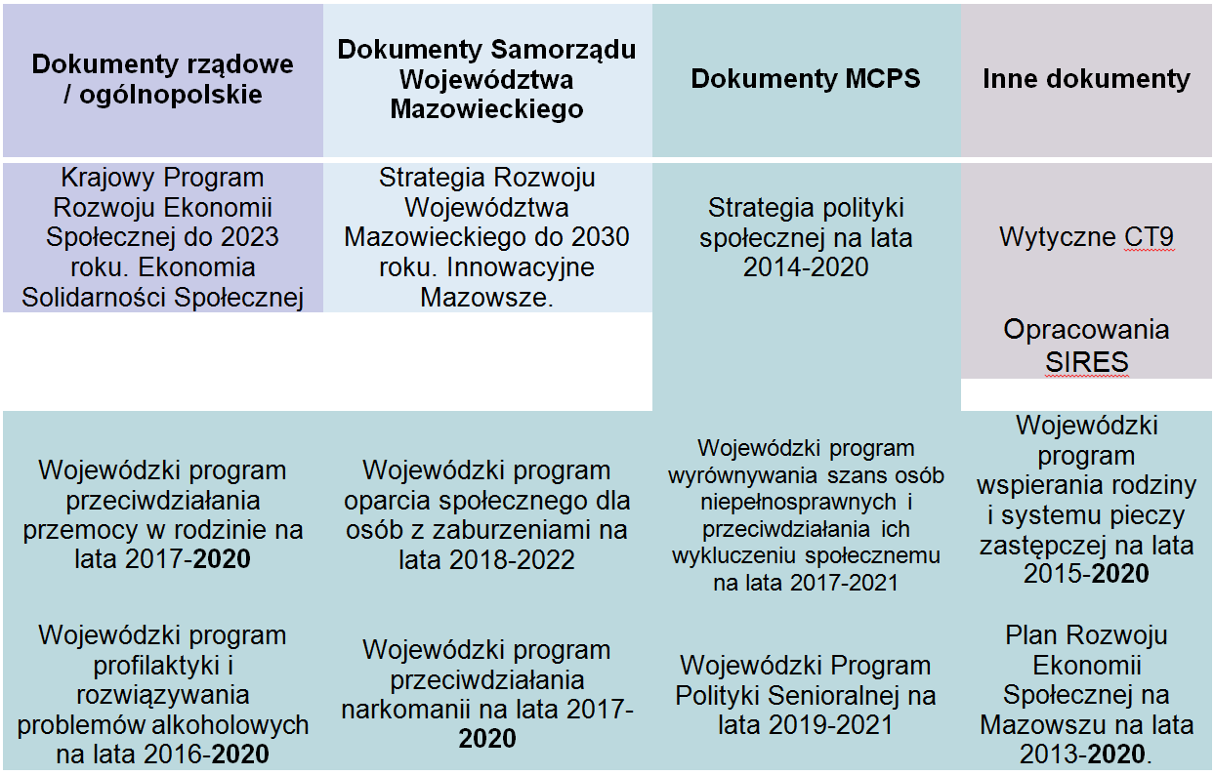

Slide 28
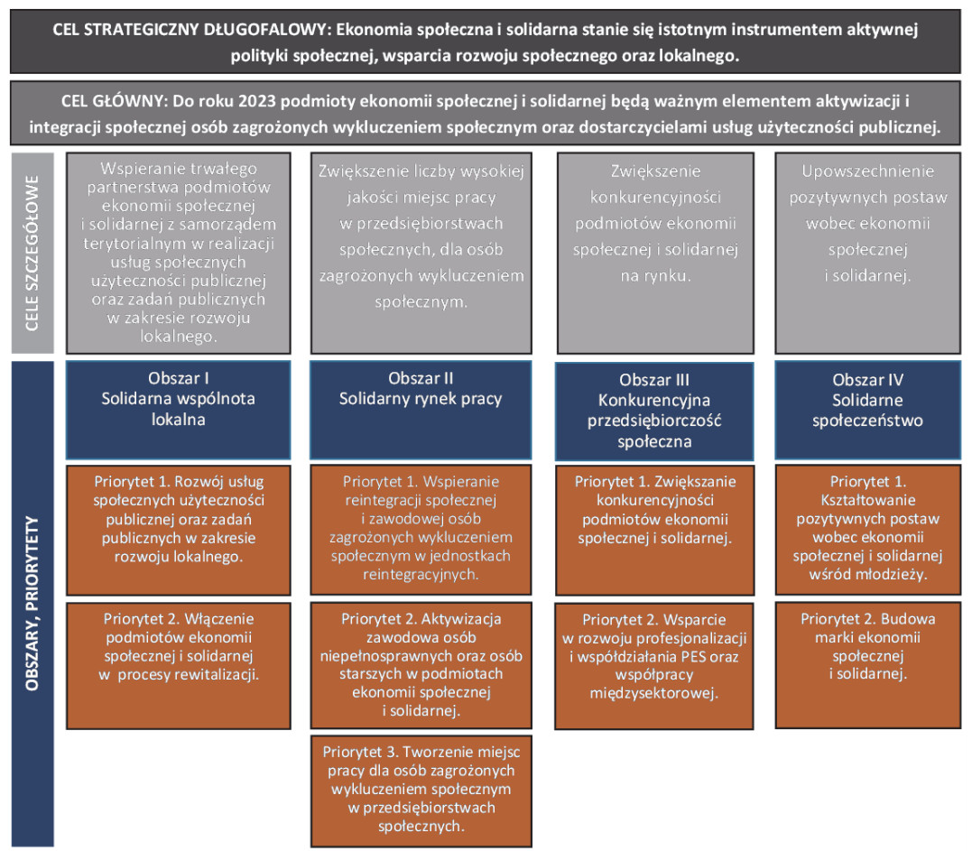

KPRES
2023
Obok znajduje się zbiór celów, obszarów i priorytetów z KPRES do 2023 roku.
Jest to także inspiracja dla mazowieckiego planu w zakresie propozycji celów i priorytetów wpisujących się w diagnozę.

Slide 29
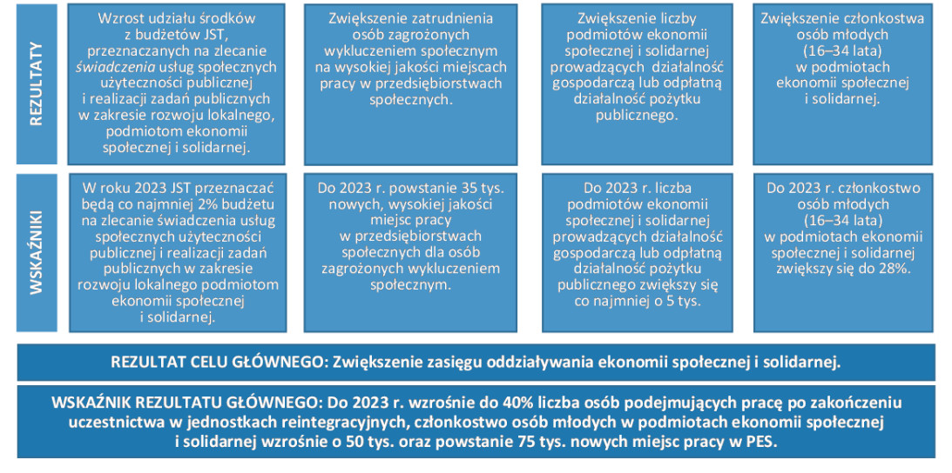

KPRES
2023
Obok znajduje się zbiór rezultatów i wskaźników z KPRES do 2023 roku.
Jest to także inspiracja dla mazowieckiego planu w zakresie wytyczania działań, rezultatów i wskaźników wynikających z opracowanej diagnozy.
DO ROZWAŻENIA:
Spójność celów i priorytetów pomiędzy KPRES 20203 a mazowieckim Planem Rozwoju Ekonomii Społecznej na Mazowszu na lata 2021-2030?
Spójność rezultatów i wskaźników pomiędzy KPRES 20203 a mazowieckim Planem Rozwoju Ekonomii Społecznej na Mazowszu na lata 2021-2030?
Kierunek interwencji w mazowieckiej ES.
KPRES obowiązuje do 2023 roku. Nowy Plan ma obowiązywać do 2030 roku. Konieczność weryfikacji i ewentualnej aktualizacji.

Slide 30
KPRES
2023
System realizacji KPRES
1) Minister jako koordynator
2) Samorząd województwa
KPRES do 2023 - str. 59-62
Do zadań samorządu województwa w zakresie wspierania rozwoju ekonomii społecznej i solidarnej należy w szczególności:
przygotowanie, realizacja i monitorowanie Regionalnego Programu Rozwoju Ekonomii Społecznej, przyjmowanego przez zarząd województwa, uwzględniającego regionalną specyfikę i uwarunkowania, a także kierunki rozwoju ekonomii społecznej wyznaczone na szczeblu krajowym;
uczestnictwo w konsultowaniu programów oraz innych dokumentów w zakresie ekonomii społecznej i solidarnej, służące realizacji umowy partnerstwa;
koordynowanie rozwoju usług społecznych użyteczności publicznej w województwie;
wspieranie partnerskiej współpracy gminnych i powiatowych jednostek samorządu terytorialnego z podmiotami ekonomii społecznej i solidarnej, zwłaszcza w zakresie wspólnego programowania, realizacji i monitorowania lokalnej polityki rozwoju społecznego;
opiniowanie, monitorowanie i ewaluacja jakości usług wsparcia dla podmiotów ekonomii społecznej i solidarnej, świadczonych przez Ośrodki Wsparcia Ekonomii Społecznej.
3) Kluczowe sfery rozwojowe przedsiębiorstw społecznych
4) Indykatywny Plan Finansowy

Slide 31
KPRES
2023
Regionalny Program Rozwoju Ekonomii Społecznej powinien zawierać w szczególności zadania samorządu w zakresie:
określania podstawowych kierunków rozwoju sektora ekonomii społecznej – preferowanych we wsparciu finansowym – w zakresie aktywizacji, reintegracji społecznej i zawodowej, integracji społecznej oraz dostępnych usług społecznych użyteczności publicznej. Kierunki te powinny wynikać ze zdiagnozowanych w województwie potrzeb, należących do kluczowych sfer rozwojowych. Preferencje mogą polegać na upowszechnianiu określonych rodzajów działalności (promocja, edukacja), preferowaniu tworzenia podmiotów działających w określonych sferach (np. przez kryteria dostępu i kryteria strategiczne w programach operacyjnych finansowanych ze środków europejskich, kryteria strategiczne w dostępie do środków krajowych Funduszu Pracy i PFRON), zachęcaniu samorządów powiatowych i gminnych (tworzenie lokalnych map potrzeb w dziedzinie usług użyteczności publicznej, partnerstwa lokalne PES z samorządami);
zaprojektowania i wdrożenia mechanizmów współpracy samorządu województwa z samorządami powiatów i gmin w zakresie programowania rozwoju społecznego, w szczególności przez wsparcie w opracowywaniu i realizacji lokalnych programów rozwoju społecznego, a także rozwoju ekonomii społecznej;
stworzenia i udoskonalania sieci usług wsparcia dla podmiotów ekonomii społecznej i solidarnej, a w szczególności przedsiębiorstw społecznych, funkcjonującej w każdym województwie;
instytucjonalizacji zarządzania rozwojem ekonomii społecznej przez zapewnienie funkcjonowania Regionalnego Komitetu Rozwoju Ekonomii Społecznej, a także tworzenia stabilnych ram współpracy i dialogu m.in. dla podmiotów ekonomii społecznej, przedstawicieli administracji publicznej, w tym także samorządów lokalnych, sektora prywatnego i ekspertów;
określenia zasad i form współpracy na rzecz ekonomii społecznej między różnego rodzaju instytucjami, które mogą mieć wpływ na jej rozwój w regionie, m.in. ROPS, WUP, a instytucjami zarządzającymi i wdrażającymi programy finansowane ze środków europejskich;
opracowania koncepcji promocji idei ekonomii społecznej w województwie przez system edukacji formalnej i nieformalnej dla dzieci i młodzieży oraz system edukacji formalnej i pozaformalnej dla dorosłych.

Slide 32
KPRES
2023
KLUCZOWE SFERY ROZWOJOWE PRZEDSIĘBIORSTW SPOŁECZNYCH
Ważnym elementem proponowanych kierunków rozwoju ekonomii społecznej i solidarnej jest włączenie się w działania związane z programami o charakterze rozwojowym, wpisujące się w modernizację służb społecznych i zatrudnienia, politykę zrównoważonego rozwoju oraz rozwoju regionalnego i lokalnego. Kierunki rozwoju przedsiębiorstw społecznych wspierane będą za pomocą kryteriów dostępu, kryteriów strategicznych i innych preferencji określonych przez właściwe władze regionalne i lokalne, zgodnie z potrzebami danego środowiska i dokumentami strategicznymi określającymi dziedziny szczególnie istotne dla danej wspólnoty samorządowej.
Wspieranie działań na rzecz zrównoważonego rozwoju, m.in. przez:
  rozwój podmiotów ekonomii społecznej i solidarnej promujących system edukacji ekologicznej obywateli, w tym prawo do informacji o stanie środowiska i zagrożeniach, jak również system edukacji związanej z działaniami kryzysowymi;
  rozwój przedsiębiorczości społecznej w obszarze selektywnego zbierania odpadów, recyklingu oraz innych usług związanych z utrzymaniem czystości i porządku w gminach, a także w zakresie melioracji wodnych, usług leśnych oraz odnawialnych źródeł energii;
  poszukiwanie możliwości wspierania projektów w zakresie rolnictwa społecznego (rolnictwa zaangażowanego społecznie, będącego innowacyjnym podejściem łączącym dwie koncepcje: rolnictwa wielofunkcyjnego i usług społecznych lub opieki zdrowotnej na poziomie lokalnym, w ramach którego proces produkcji rolnej przyczynia się do reintegracji społecznej oraz rehabilitacji społecznej i zawodowej osób o szczególnych potrzebach. Działania te poprawiają stan zdrowia i włączenie społeczne tych osób, a także ułatwiają uczenie się, podnoszą samoocenę i tym samym sprzyjają uczestnictwu w życiu społecznym.
Wspieranie działań na rzecz rozwoju społeczności lokalnej, tożsamości i edukacji kulturowej, m.in. przez:
  kreowanie rozwiązań prawnych oraz finansowanie projektów rozwijających tworzenie miejsc pracy w przedsiębiorstwach społecznych w obszarze turystyki społecznej;
  tworzenie miejsc pracy w przedsiębiorstwach społecznych w obszarze budownictwa społecznego;
  finansowanie realizacji działań w obszarze lokalnych projektów kulturalnych, łączących tworzenie trwałych miejsc pracy z animacją społeczną wykorzystującą lokalny potencjał kulturowy.
Wspieranie działań na rzecz solidarności pokoleń, m.in. przez:
  wspieranie zakładania i prowadzenia przedsiębiorstw społecznych przez pracowników w wieku przedemerytalnym jako narzędzie przedłużania aktywności zawodowej oraz wspieranie zatrudnienia pracowników 50+ w przedsiębiorstwach społecznych, wykorzystującego ich doświadczenie i kompetencje zawodowe;
  wykorzystanie przedsiębiorczości społecznej w procesach outplacementu i adaptacji zawodowej oraz tworzenie przedsiębiorstw społecznych w związku z procesami restrukturyzacyjnymi, w szczególności dla pracowników 50+;
  rozwój podmiotów ekonomii społecznej i solidarnej wspierających politykę rodzinną: żłobki, kluby dziecięce i dzienni opiekunowie, inne formy wychowania przedszkolnego, świetlice i szkoły, wypoczynek letni i zimowy, opieka nad osobami zależnymi, placówki wsparcia dziennego, grupy rówieśnicze – nie tylko jako podmioty o charakterze opiekuńczym i edukacyjnym, ale również integrującym społeczność lokalną;
  wspieranie podmiotów ekonomii społecznej i solidarnej adresujących swoje działania gospodarcze do starszych konsumentów, realizujących ich oczekiwania i potrzeby w zakresie m.in. usług społecznych, edukacyjnych i organizacji czasu wolnego, turystyki młodzieżowej i senioralnej, a także wspierających ich w utrzymaniu aktywności społecznej i zawodowej oraz dobrego stanu zdrowia (tworzenie warunków do rozwoju tzw. srebrnej gospodarki).
Wspieranie rozwoju usług aktywnej integracji, m.in. przez:
  włączenie problematyki ekonomii społecznej i przedsiębiorczości społecznej do minimum programowego systemu kształcenia pracowników instytucji pomocy i integracji społecznej, w tym przeprowadzenie próby uzyskiwania specjalizacji pracowników socjalnych z zakresu ekonomii społecznej;
  przygotowanie, wdrożenie i wspieranie funkcjonowania systemu zatrudnienia monitorowanego (połączonego z programem społecznym) w przedsiębiorstwach społecznych dla osób wykluczonych bądź zagrożonych wykluczeniem społecznym jako elementu ścieżki integracji i reintegracji społecznej;
  wdrożenie systemowych działań ukierunkowanych na rozwój przedsiębiorstw społecznych jako formy zatrudnienia dla osób wychodzących z zakładów aktywności zawodowej, warsztatów terapii zajęciowej, centrów integracji społecznej, a także placówek opiekuńczo- -wychowawczych i innych instytucji i form pieczy zastępczej.
W KPRES do 2023 opracowano zbiór kluczowych sfer rozwoju przedsiębiorstw społecznych.
Jest to materiał do dalszej analizy. Część działań jest związana z systemowi zmianami na poziomie rządowym, część z nich jest możliwa do testowania i wdrażania na poziomie lokalnym.

Slide 33
KPRES
2023
Wskaźniki dla ROPS
OBSZAR II SOLIDARNY RYNEK PRACY –
Do 2023 r. powstanie 35 tys. nowych, wysokiej jakości
miejsc pracy w przedsiębiorstwach społecznych
dla osób zagrożonych wykluczeniem społecznym.
Nazwa wskaźnika | Realizator | Wartość z 2016 r. | Wartość docelowa (2023):
Liczba aktywnych przedsiębiorstw społecznych | ROPS | 0 | 1,6 tys.

Slide 34
Wytyczne w zakresie realizacji przedsięwzięć w obszarze włączenia społecznego i zwalczania ubóstwa z wykorzystaniem środków Europejskiego Funduszu Społecznego i Europejskiego Funduszu Rozwoju Regionalnego na lata 2014-2020
Wyciąg zadań dotyczących ROPS i regionalnych komitetów rozwoju ES
8) Wsparcie finansowe na utworzenie miejsca pracy jest przyznawane na podstawie biznesplanu. Regulamin udzielania wsparcia finansowego na utworzenie miejsca pracy, opracowanych we współpracy z ROPS.
28) IZ RPO w porozumieniu z ROPS - projektu minimalny wymagany poziom wskaźników w projektach
31) IZ RPO zapewnia, że jest preferowane tworzenie miejsc pracy i PS w kluczowych sferach rozwojowych wskazanych w KPRES, tj. zrównoważony rozwój, solidarność pokoleń, polityka rodzinna, turystyka społeczna, budownictwo społeczne, lokalne produkty kulturowe oraz w kierunkach rozwoju określonych w strategii rozwoju województwa i w regionalnym programie rozwoju ekonomii społecznej. Zakres preferowanych sfer rozwojowych oraz sposób ich premiowania uzgadniany jest przez IZ RPO z Regionalnym Komitetem Rozwoju Ekonomii Społecznej oraz realizatorami OWES najpóźniej 2 miesiące po rozpoczęciu projektu.
34) IZ RPO zapewnia, że OWES współpracują z regionalnym koordynatorem rozwoju ekonomii społecznej (ROPS), z którym wspólnie ustalają plan i zasady współpracy oraz realizacji wspólnych inicjatyw. Podział ról powinien wynikać z regionalnego programu rozwoju ekonomii społecznej lub innego dokumentu zawierającego uzgodnienia ROPS i OWES, a w przypadku braku stosownego zapisu powinien być uzgodniony przez Regionalny Komitet Rozwoju Ekonomii Społecznej.
35) IZ RPO zapewnia, że w ramach działań koordynacyjnych dotyczących ekonomii społecznej mogą być realizowane jedynie następujące działania:
  …
  zapewnienie funkcjonowania Regionalnego Komitetu Rozwoju Ekonomii Społecznej, o którym mowa w KPRES, i organizowanie jego prac oraz tworzenie możliwości współpracy kluczowych interesariuszy w zakresie kreowania rozwoju ekonomii społecznej w regionie;
  … .
W załączniku nr 3 opisano udział ROPS w procedurze weryfikacji statusu PS.

Slide 35


Ekonomia społeczna w przyszłej perspektywie finansowej podsumowanie konsultacji i wnioski
Cezary Miżejewski
Ogólnopolski Związek Rewizyjny Spółdzielni Socjalnych
Warszawa, 26.11.2019
Notes:
35

Slide 36
Działania koordynacyjne ROPS
Wyznaczanie celów, czyli strategicznej wizji na poziomie regionów
Animowanie współpracy, koordynacja działań lokalnych partnerów
Ułatwianie dostępu do kompetencji i wiedzy (zapewnianie dostępu do informacji i centrum rozwoju kompetencji), ROPS:
prowadzi analizę potrzeb szkoleniowych,
dostarcza informacji na temat możliwości podnoszenia kompetencji,
organizuje lub dostarcza szkolenia i doradztwo dla instytucji lokalnych, zgodnie z potrzebami,
animuje sieciowanie tych instytucji, wspierając wymianę wiedzy, doświadczeń, informacji,
monitoruje i ocenia działania służące podnoszeniu kompetencji.
Generowanie i dzielenie się wiedzą (monitorowanie i ewaluacja, ale też dzielenie się tą wiedzą i jej wykorzystania w planowaniu i realizacji działań)
Inicjowanie nowych rozwiązań (pilotażowych, innowacyjnych), likwidowanie białych plam”, uzupełnianie
Działania te określamy jako wariant minimum do osiągnięcia wspólnej roli ROPS na poziomie wojewódzkim.

Slide 37
Koordynacja na poziomie regionalnym
Dotyczy 3 kluczowych obszarów polityki społecznej:
      aktywnej integracji,
      usługach społecznych,
      ekonomii społecznej.

Slide 38
Ekonomia społeczna
Urząd Marszałkowski
IZ RPO
RPO, SRW
Regionalny Ośrodek Polityki Społecznej
Projekty na wsparcie bezpośrednie i realizację usług ekonomii społecznej
Projekt koordynacja i wsparcie
Wsparcie podmiotów reintegracyjnych
Instytucje realizujące usługi wsparcia (OWES)
Instytucje realizujące usługi wsparcia (OWES)
Instytucje realizujące usługi wsparcia (OWES)
Jednostki samorządu terytorialnego
PS
PS
PES
PES
PS
PS
PS
CIS, KIS, WTZ

Slide 39
Aktywna integracja
Samorząd województwa/IZ RPO
Samorząd województwa/ROPS
Animacja
Doradztwo
Szkolenia kadry
Planowanie monitorowanie
Projekty konkursowe dla sektora społecznego
Projekt nie konkursowy
OPS
Projekt nie konkursowy
PCPR
Projekt wpierający OPS/PCPR
Projekt nie konkursowy na realizację działań na rzecz aktywnej integracji w gminach do 20/50 tys. mieszkańców lub do 100/200 tys. zł.
- Praca socjalna/aktywna integracja
OPS
OPS
PCPR
OPS
OPS

Slide 40
Usługi społeczne
Regionalny program rozwoju usług i deinstytucjonalizacji
UM/RPO
Województwo/ROPS
koordynacja, programowanie, monitorowanie
- wspieranie animacyjno-doradcze JST
-finansowanie RPO/budżet
Ponadgminny program rozwoju usług
Porozumienie terytorialne
Infolinia 24/7
Punkt pierwszego kontaktu
Kojarzenie klienta z usługą
Centrum Usług Społecznych
Dodatkowe usługi kontraktowane przez CUS
Centrum Zdrowia Psychicznego
Rodziny wymagające incydentalnego wsparcia
Gminny program rozwoju usług w SRPS
Punkt pierwszego kontaktu
Punkt pierwszego kontaktu
Punkt pierwszego kontaktu
Porozumienie terytorialne
Usługi Ośrodka Pomocy Społecznej
Usługi Ośrodka Pomocy Społecznej
Usługi Ośrodka Pomocy Społecznej
Usługi ochrony zdrowia
Rodziny i osoby wymagające stabilnego wsparcia

Slide 41
Problemy ES
Promocja ES | Podmioty rynkowe (NGO, Spn. S., Sp. I., Sp. Pr., Sp. non profit, ZPCh) | Podmioty reintegracyjne (CIS, KIS, WTZ, ZAZ)
Wsparcie ES – JST, OWES, PFRON, UP | Edukacja i informacja | Współpraca z otoczeniem i rzecznictwo (biznes, uczelnie, szkoły itp.)

Slide 42
Problemy
Promocja ES | Podmioty rynkowe (NGO, Spn. S., Sp. I., Sp. Pr., Sp. non profit, ZPCh) | Podmioty reintegracyjne (CIS, KIS, WTZ, ZAZ)
Wsparcie ES – JST, OWES, PFRON, UP | Edukacja i informacja | Współpraca z otoczeniem i rzecznictwo (biznes, uczelnie, szkoły itp.)
Przyczyny i skutki
Dotarcie do beneficjentów – często
internet oraz media społecznościowe
nie są skuteczne. Informowanie nowymi kanałami, np., poprzez ogłoszenia parafialne, zobligowanie OPS i PUP do kierowania klientów do lokalnego CIS czy szerzej do PES.
Niska rozpoznawalność ES.
Brak lub niewielki stopień edukacji dzieci i młodzieży w tematach związanych
z reintegracją i ekonomią społeczną.
Brak systemowej promocji ES wśród instytucji publicznych. Najpierw edukacja
i promocja ES wśród oraz podmiotów, które statutowo zajmują się integracją zawodową, społeczną, leczniczą, tworzeniem miejsc pracy i świadczeniem różnego rodzaju usług użyteczności publicznej. Następnie przeszkolone osoby w tych instytucjach mogą promować ideę ES w lokalnych działaniach dla osób/klientów danej instytucji.
Promocja na szeroką skalę wiąże się z bardzo dużymi nakładami finansowymi. Konieczność realizacji działań promocyjnych o mniejszych kosztach. [KP]
Zarzuty zwykłego biznesu o promowanie konkurencji.

Slide 43
Problemy
Promocja ES | Podmioty rynkowe (NGO, Spn. S., Sp. I., Sp. Pr., Sp. non profit, ZPCh) | Podmioty reintegracyjne (CIS, KIS, WTZ, ZAZ)
Wsparcie ES – JST, OWES, PFRON, UP | Edukacja i informacja | Współpraca z otoczeniem i rzecznictwo (biznes, uczelnie, szkoły itp.)
Brak ciągłości finansowej, brak klientów zapewniających stabilność finansową
Brak wsparcia po roku i dłużej po założeniu
Przepisy prawne - lustracja, likwidacja (komplikacja i kosztowość)
JST nie widzą i nie "wspierają" lokalnych PES
S. S. - duża liczba nieaktywnych podmiotów
S. S. - bez wsparcia OWES nie powstają żadne podmioty
W PS dominują NGO, klasyczna ES w mniejszości
Brak chętnych do zakładania PES
Niska atrakcyjność zarobków w porównaniu do szarej strefy / wsparcia socjalnego od państwa
Przyczyny i skutki

Slide 44
Problemy
Promocja ES | Podmioty rynkowe (NGO, Spn. S., Sp. I., Sp. Pr., Sp. non profit, ZPCh) | Podmioty reintegracyjne (CIS, KIS, WTZ, ZAZ)
Wsparcie ES – JST, OWES, PFRON, UP | Edukacja i informacja | Współpraca z otoczeniem i rzecznictwo (biznes, uczelnie, szkoły itp.)
Niska jakość usług reintegracji
społeczno-zawodowej -
Trudny dostęp do usług reintegra-
cyjnych – brak współpracy międzyinstytucjonalnej, hermetyczność środowiska, uzależnienie od jednego źródła finansowania
Słabe prawodawstwo – brak elastyczności, zawiłości prawne, niedoinwestowane kadry
Niewystarczające środki na skuteczne działanie (CIS, WTZ)
Długie kolejki - potrzeba kolejnych podmiotów (WTZ, ZAZ)
Większy nacisk na reintegrację zawodową (WTZ)
Unowocześnienie, podążanie za trendami (sprzęt, technologia) (CIS, WTZ, ZAZ)
Przepisy prawne i ich elastyczność, np. sprzedaż produktów (WTZ)
Brak chętnych do pracy (CIS)
Przyczyny i skutki

Slide 45
Problemy
Promocja ES | Podmioty rynkowe (NGO, Spn. S., Sp. I., Sp. Pr., Sp. non profit, ZPCh) | Podmioty reintegracyjne (CIS, KIS, WTZ, ZAZ)
Wsparcie ES – JST, OWES, PFRON, UP | Edukacja i informacja | Współpraca z otoczeniem i rzecznictwo (biznes, uczelnie, szkoły itp.)
Brak oferty wsparcia dla już istniejących PES
Brak zróżnicowania i dostosowania wsparcia do sytuacji
danej osoby (dwuetapowosć) [konsultacje SIRES
podniosły podział beneficjentów na 2 kategorie]
Nierównomierność wsparcia JST / UP wynikający
z różnego zainteresowania ES.
Brak zainteresowania lokalnych JST, UP tematyką ES. Niechęć do angażowania się w PES, działające w poprzednich ugrupowaniach politycznych.
Rozwój ES (S.S., NGO) zależny w większości od środków UE. Bez wsparcia dotacyjnego i pomostowego niskie zainteresowanie tworzenia PES .
Brak chęci mieszkańców gminy do założenia spółdzielni socjalnej, bierność mieszkańców.
Zniechęcanie się partnerów do działań lokalnych.
Za mało środków na inicjatywy lokalne oraz działania na rzecz ekonomii społecznej.
Czynnik ekonomiczny oraz wysokie ryzyko braku efektów podejmowanych działań w zakresie ekonomii społecznej z uwagi na ściśle określoną grupę beneficjentów (osoby zagrożone wykluczeniem społecznym, przyzwyczajenie do bycia „klientem” pomocy społecznej).
Niska świadomość przedsiębiorców na temat zatrudniania osób
z niepełnosprawnościami i długotrwale bezrobotnych, szczególnie
w powiatach o charakterze typowo rolniczym, co utrudnia powoływanie nowych PES.
Klienci PUP nie wykazywali zainteresowania ekonomią społeczną.
Słaba znajomość ekonomii społecznej przez samorządy i instytucje samorządowe oraz umiarkowane zainteresowanie tą problematyką.
Niewystarczająca liczba materiałów informacyjnych (ulotki, katalogi, przewodniki), umożliwiająca ich dystrybucję na imprezach targowych.
Brak wsparcia doradczego w obszarze ES oraz brak szeroko zorganizowanej promocji.
Przyczyny i skutki

Slide 46
Problemy
Promocja ES | Podmioty rynkowe (NGO, Spn. S., Sp. I., Sp. Pr., Sp. non profit, ZPCh) | Podmioty reintegracyjne (CIS, KIS, WTZ, ZAZ)
Wsparcie ES – JST, OWES, PFRON, UP | Edukacja i informacja | Współpraca z otoczeniem i rzecznictwo (biznes, uczelnie, szkoły itp.)
Przyczyny i skutki
Dotarcie z wiedzą i edukacją do szerokiej grupy interesariuszy (sędziów, kuratorów, członków gminnych komisji rozwiązywania problemów alkoholowych, służb mundurowych (policja, straż pożarna, straż miejska), OPSów, PUP, PCPR, gmin itd.). Osoby z różnych służb powinny znać PES, jako jedne z elementów wspierania osób z problemami społecznymi.
Brak ES w programach edukacyjnych w szkołach.
Brak ogólnych informacji o PES działających lokalnie – zakładki o ES na stronach JST.

Slide 47
Problemy
Promocja ES | Podmioty rynkowe (NGO, Spn. S., Sp. I., Sp. Pr., Sp. non profit, ZPCh) | Podmioty reintegracyjne (CIS, KIS, WTZ, ZAZ)
Wsparcie ES – JST, OWES, PFRON, UP | Edukacja i informacja | Współpraca z otoczeniem i rzecznictwo (biznes, uczelnie, szkoły itp.)
Przyczyny i skutki
Brak badań nt. rodzaju usług, które mogłyby prowadzić i w nich rozwijać się PES. Badania powinny być prowadzone wspólnie z przedstawicielami JST i lokalnego biznesu, tak aby ES wypełniła lukę w niszowych dziedzinach.
Trudności w ściągnięciu biznesu do działań lokalnych (uwaga z UP, Monitoring Planu… 2018 r.).
Niechęć biznesu do PES – PES mają wsparcie i preferencje a „czysty” biznes musi radzić sobie samemu [KP].

Slide 48
Podział na grupy
IV.
Cele > działania > wskaźniki
Promocja ES | Podmioty rynkowe (NGO, Spn. S., Sp. I., Sp. Pr., Sp. non profit, ZPCh) | Podmioty reintegracyjne (CIS, KIS, WTZ, ZAZ)
Wsparcie ES – JST, OWES, PFRON, UP | Edukacja i informacja | Współpraca z otoczeniem i rzecznictwo (biznes, uczelnie, szkoły itp.)

Slide 49
Praca domowa
Świat realny
Świat marzeń
5 działań na rzecz ES
5 działań na rzecz ES

Slide 50
Ciąg Dalszy Nastąpi ….

